Slide 1
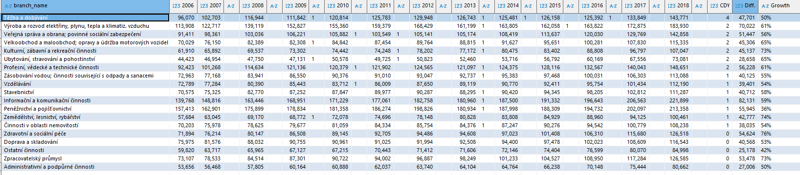
Platový vývoj napříč různými odvětvími v kč.
Zde vidíme platový vývoj napříč různými odvětvími od roku 2006 do roku 2018. Kde došlo k meziročnímu poklesu mezd,
Je znázorněno v tabulce číslem “1”. V sloupci CDY máme sečteno, kolikrát neproběhl meziroční růst.
V sloupci Diff. Vidíme o kolik se částka zvýšila za měřitelné období v peněžním vyjádření. V následném sloupci Growth je vyjádření v procentech.
Největší % růst za měřitelné období zaznamenal sektor „Zdravotní a sociální péče“ s hodnotou 76%, u něhož nebyl taky zaznamenán meziroční platový pokles.
Ovšem největší růst ve finančním vyjádření zaznamenal sektor „Informační a komunikační činnosti“ s nárůstem o 82 131 kč, i když má za sebou jeden pokles.
V pěti sektorech rostli platy neustále.
Nejvíce meziročních poklesů bylo zaznamenáno v roce 2013, kdy probíhala dluhová krize Eurozóny.

Slide 2
Tabulka zobrazuje kolik si můžeme koupit chleba a mléka v prvním a posledním měřitelném roce. Vychází se z průměrných platů a průměrných cen. V posledním sloupci vidíme rozdílů mezi prvním a posledním měřitelném období.

Slide 3
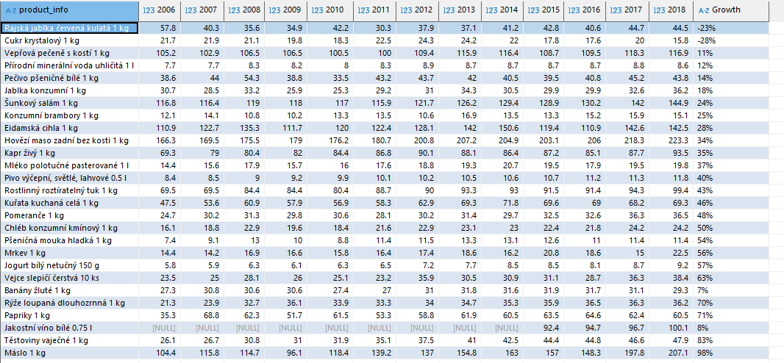
Data ukazují, která potravina rostla za měřitelné období nejpomaleji, nebo která zdražovala nejvíce. V sloupci Growth je procentuální rozdíl.

Slide 4
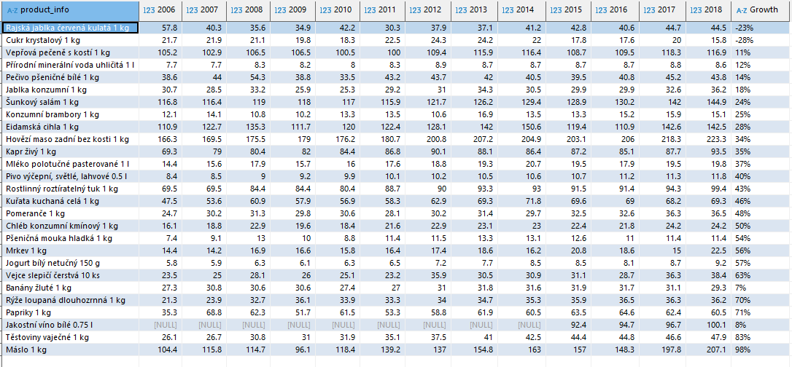
Přehled růstu potravin. V posledním sloupci je spočítán celkový růst/pokles, za měřitelné období.
Rajcka jablka zlevňovala, zatímto nejvíce zdražovalo Máslo. Z celkového pohledu je vidět, že jsou některé kategorie potravin docela volalitní.

Slide 5
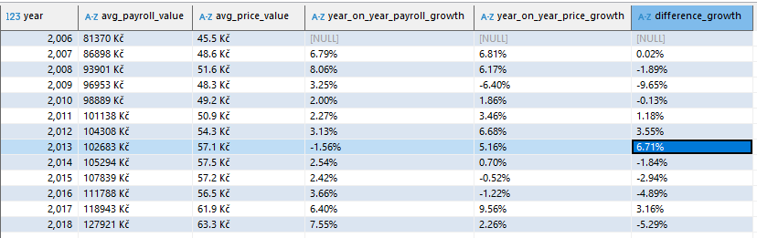
Data ukazují výši průměrných platů za celý rok, průměr všech cen za celý rok.
Následuje výpočet meziročního růstu platů a meziročního růstu cen potravin.
Z dat je vidět, že potraviny nerostli výraznějí než platy. Největší růst potravin, oproti platům byl zaznamenán v roce 2013, s rozdílovou hodnotou 6,71%

Slide 6
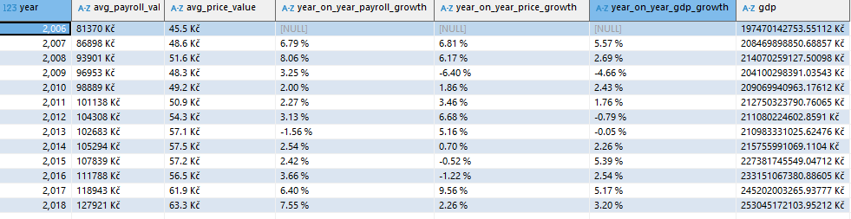
Zde máme stejnou tabulku z předchozí stránky, doplněnou o meziroční růst HDP.
Vidíme zde několik poklesů HDP. Který byl dán ekonomickou krizí 2008 a krizí eurozóny.
Pokud budeme chtít opovědět na otázku, jestli s výrazným růstem HDP rostou i mzdy a potraviny.
K výraznějšímu růstu HDP (nad 5%) došlo ve třech případech.
rok 2007 V tomto roce je vidět i růst mezd a růst cen a to i v roce následujícím.
rok 2015 Růst mezd je nepatrný. U cen je zaznamenám pokles
rok 2017 V tomto i následujícím roce vidíme stejnou situaci jako
v roce 2007. Došlo k růstu platů i cen a to i v roce následujícím.
Nedá se úplně odpovědět na otázku, zdali s výraznějším růstem HDP automaticky výrazněji rostou platy i ceny potravin. Pravděpodobnost je dvoutřetinová. Růst HDP ovlivňuje růst potravin nepřímo (výše platů se projeví do nákladů). Odchylka, která nastala v roce 2015 může být dána tím, že v ekonomice nebylo stejné prostředí jako v roce 2007 a 2015. Mohli být jiné úrokové sazby, ceny energií,rozdílné ekonomické vládní stimuly pro firmy a rodiny. Potřebovali bychom více dat, abych zjistili proč v tento rok výrazněji mzdy a ceny potravin nevzrostli.

